Slide 1
Министерство транспорта российской федерации Федеральное государственное автономное образовательное учреждение высшего образования “Российский университет транспорта (МИИТ)” (Рут(МИИТ))
ИЭФ
Выпускающая кафедра: «Информационные системы цифровой экономики»
Тема: Интернет и социальные сети, как способ пропаганды
Преподаватель: Новожилов Александр Михайлович
Выполнил: студент группы ЭБИ-113 Эрлингас Илья Дмитриевич

Slide 2
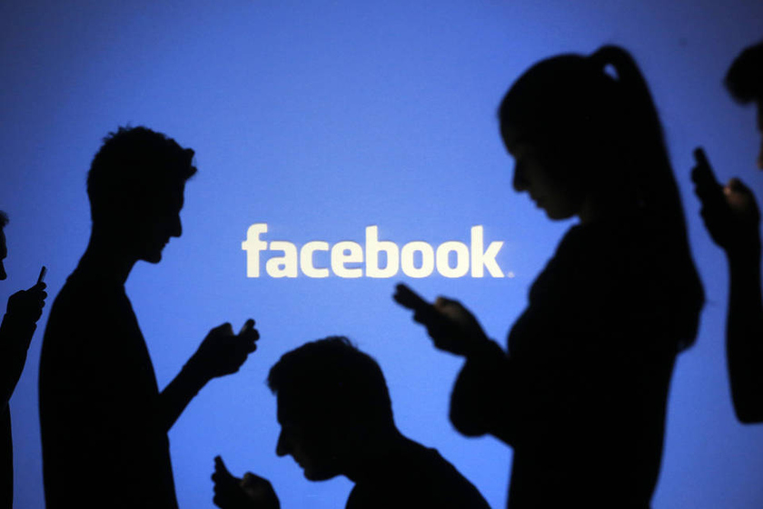
Социальные сети – это уникальное явление двадцать первого века, которое прочно вошло в жизнь людей. Средний возраст пользователей варьируется от 7 до 48 лет, а время, проведённое в виртуальном, выдуманном мире, сосчитать просто невозможно. Социальный граф – это граф, узлы которого представлены социальными объектами, такими как пользовательские профили с различными атрибутами, сообщества, медиа-контент и т. д., а ребра – социальными связями между ними. Причиной появления этого феномена является повышенная потребность в общении свойственная самым разным людям, в силу чего популярность некоторых социальных сетей в настоящее время бьёт все мыслимые рекорды

Slide 3
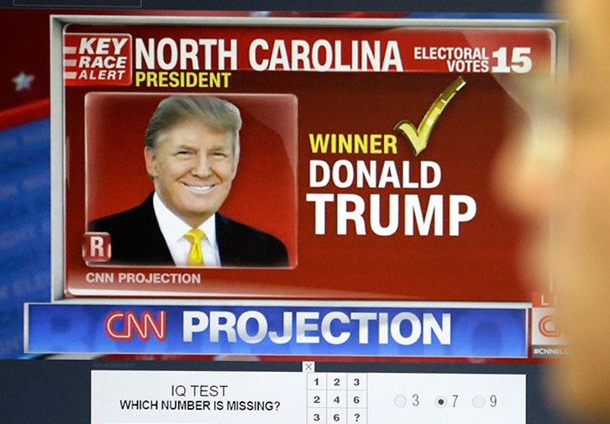
Интернет победил телевизор
Победа Дональда Трампа над Хиллари Клинтон на выборах президента США продемонстрировала неэффективность телевидения в изменившейся медиасреде, в которой интернет занимает доминирующие позиции. Хотя американская и российская политические системы не поддаются сравнению, определенные уроки из случившегося стоит извлечь политикам и чиновникам и в нашей стране.
«Может, для Америки Трамп и плох, но он несомненно хорош для показателей CBS». Эти слова принадлежат, пожалуй, самому главному чирлидеру американского телевидения — руководителю CBS Лесли Мунвесу. Этот человек, возглавивший в своё время Warner Bros. TV и запустивший ставшие эталонами в своих жанрах ситком «Друзья» и драму «Скорая помощь», казалось, должен был как никто знать, что говорил.

Slide 4
В итоге все оказалось не совсем так. Виной тому как революция в медиа, так и собственно Трамп, политический гений которого сумел донести свою правду до избирателей, несмотря на явное сопротивление со стороны политической и медиаэлиты.
В американской истории всегда находился тот или иной политик, которому удавалось воспользоваться новыми средствами донесения своей точки зрения до избирателей. Для Франклина Рузвельта таким медиа стало радио, по которому транслировались ставшие знаменитыми «беседы у камина». Президент успокаивал своих сограждан в годы Великой депрессии, пояснял суть действий своей администрации в годы Второй мировой войны. Судя по тому, что Рузвельту удалось переизбраться на четвёртый срок, радиообращения оказались эффективной медиастратегией для того времени. Позднее настала эпоха телевидения. Первыми теледебатами оказалась дуэль между Джоном Кеннеди и Ричардом Никсоном в 1960 году. Молодой демократ выглядел гораздо выигрышнее, чем потевший республиканец, и считается, что именно те дебаты в немалой степени и способствовали тому, что Кеннеди стал первым в истории США президентом-католиком.

Slide 5
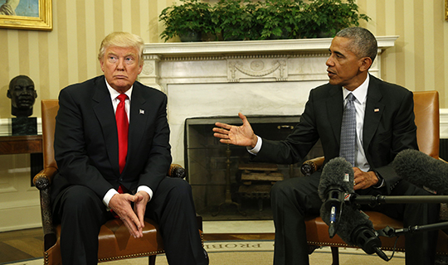
Барак Обама и Дональд Трамп при всех их различиях обязаны успеху, помимо своих личных качеств, уже не телевидению, а интернету.
Во время праймериз и президентской кампании 2008 года для Обамы критически важным было получение огромного количества небольших финансовых пожертвований. И получилось у него это благодаря интернету. Предпочтения истеблишмента и Уолл-стрит на стадии праймериз были на стороне Хиллари Клинтон, но это ей уже тогда не помогло. И соперником республиканца Джона Маккейна оказался в итоге отработавший всего два года в сенате Барак Обама, который в результате и стал президентом США.
В послужном списке Трампа, который стал 45-м президентом США, нет не то что двух лет работы в сенате, но и вообще какой-либо выборной должности. Тем не менее умелое использование интернета и социальных сетей сделало его, как это принято говорить в Америке, лидером свободного мира.

Slide 6
На фоне Джеба Буша, ещё до начала праймериз собравшего на свою кампанию $120 млн, которые пошли в основном на телевизионную рекламу в штатах, где первыми проходили праймериз среди кандидатов в республиканцы, Трамп выглядел бледно. Он не очень охотно тратил собственные деньги, отчего вызвал упрёки со стороны скептиков в том, что он, возможно, не настолько богат, насколько принято считать. Однако свою роль сыграл интернет, а точнее социальные сети. Трамп умело использовал их алгоритмы: делал возмутительные заявления на спорные темы, тем самым обеспечивая себе топовые позиции в выдаче новостных лент соцсетей. Телевидению же ничего не оставалось, кроме как реагировать на полностью контролируемый Трампом месседж: миллиардер мог не подвергать себя общению с ненавистными ему журналистами, а обращался напрямую к своим потенциальным избирателям, не обременяя себя ответами на неудобные вопросы репортеров. в разделе «ФОТО» В итоге телереклама Джеба Буша, за которым были и Уолл-стрит, и поддержка со стороны отца и брата — бывших президентов, оказалась неэффективным оружием в борьбе против Трампа, который потратил едва ли не в десять раз меньше, чем бывший губернатор Флориды, и получил в итоге номинацию Республиканской партии.

Slide 7
Трамп пренебрёг телевидением, счёл его неэффективным инструментом для донесения своей картины мира до избирателей — и в итоге оказался прав.
Случившееся на глазах у всего мира, скорее всего, значительно увеличит скорость оттока рекламодателей с телевидения в интернет. Так, Трамп приписал себе падение рейтингов самых популярных программ на американском ТВ — трансляций матчей по американскому футболу, рейтинги которых в этом сезоне рухнули едва ли не на 20%: мол, люди были настолько поглощены предвыборной кампанией, что им уже было не до спорта. Но, скорее всего, это лишь одна из причин медленной, но верной смерти телевидения. В этом году американская Национальная футбольная лига (NFL) решила продать права на часть телетрансляций Twitter. Из-за увеличений диджитал-предложений с трансляциями матчей чемпионата Англии по футболу падают телерейтинги и у британской Sky Sports.
Как бы телевидение ни хотело приблизиться к интернету в части таргетирования рекламы — например, это одна из целей, которую ставит себе AT&T при покупке Time Warner, — эксперты склоняются к мысли, что это заведомо проигранная битва в связи с целым рядом обстоятельств. Тем более это невозможно теперь, когда президентом США избран Трамп, пообещавший блокировать эту сделку.

Slide 8
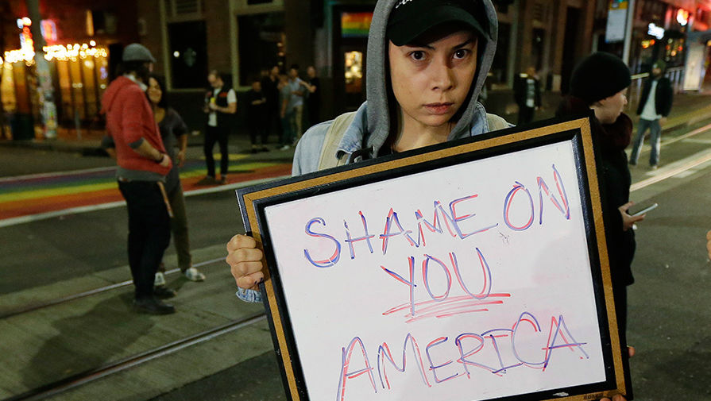
Из произошедшего в США стоит извлечь уроки и России, где вера в волшебную силу «зомбоящика», кажется, безгранична.
Некоторые в Америке, судя по телеэфирам после победы Трампа, до сих пор не могут поверить, насколько неэффективной в условиях новой медиасреды оказалась десятилетиями проверенная стратегия ведения предвыборной кампании. Чтобы избежать неприятных сюрпризов, российским чиновникам следует перестать смотреть на мир исключительно сквозь голубой экран телевизора, убрать из министерских приёмных ТВ и начать приспосабливаться к новой реальности, где интернет правит бал.

Slide 9
Спасибо за внимание!

Slide 10
Источники
https://www.gazeta.ru/tech/2016/11/09/10318019/internetvstv.shtml
АНАЛИЗ ВЛИЯНИЯ СОЦИАЛЬНЫХ СЕТЕЙ НА ЖИЗНЬ СОВРЕМЕННОГО ОБЩЕСТВА, Абдуллаева Р. А.

